Slide 1
MCT 2 A. Поспішні висновки I
© Moritz & Woodward, 4|25

Slide 2
Поспішні висновки
Часто ми робимо судження на основі дуже складної інформації, що нас оточує.

Slide 3
Поспішні висновки
Часто ми робимо судження на основі дуже складної інформації, що нас оточує.
Іноді ми робимо висновки без 100% доказів.

Slide 4
Поспішні висновки
Часто ми робимо судження на основі дуже складної інформації, що нас оточує.
Іноді ми робимо висновки без 100% доказів.
Ми повинні прагнути до золотої середини у наших судженнях:

Slide 5
Поспішні висновки
Часто ми робимо судження на основі дуже складної інформації, що нас оточує.
Іноді ми робимо висновки без 100% доказів.
Ми повинні прагнути до золотої середини у наших судженнях:
    дуже швидке рішення
    (ризик: неправильне рішення)
    і

Slide 6
Поспішні висновки
Часто ми робимо судження на основі дуже складної інформації, що нас оточує.
Іноді ми робимо висновки без 100% доказів.
Ми повинні прагнути до золотої середини у наших судженнях:
    дуже швидке рішення
    (ризик: неправильне рішення)
    і
    надто прискіпливий підхід
    (недолік: велика втрата часу)

Slide 7
Поспішні висновки без 100% доказів
Подія | Можливе пояснення | Це виправдано?
З квартири виходить дим. | Сталася пожежа? | ??? – Що б ви зробили?
Чоловік задрімав. | Він п'яний? | ???

Slide 8
Поспішні висновки без 100% доказів
Подія | Можливе пояснення | Це виправдано?
З квартири виходить дим. | Сталася пожежа? | Мабуть – бо є прислів'я: «Не буває диму без вогню!» Потрібно викликати пожежну службу: якщо цього не зробити, наслідки будуть більш серйозними, ніж хибна тривога.
Чоловік задрімав. | Він п'яний? | ???

Slide 9
Поспішні висновки без 100% доказів
Подія | Можливе пояснення | Це виправдано?
З квартири виходить дим. | Сталася пожежа? | Мабуть – бо є прислів'я: «Не буває диму без вогню!» Потрібно викликати пожежну службу: якщо цього не зробити, наслідки будуть більш серйозними, ніж хибна тривога.
Чоловік задрімав. | Він п'яний? | Можливо – є низка інших пояснень (деменція, хвороба Альцгеймера, інсульт тощо). Якщо ігнорувати інші пояснення, ви можете образити людину.

Slide 10
Приклади поспішних висновків
Сфера | Приклад
Політика | ??? Поспішні висновки у разі злочинів. Залежно від політичних переконань, походження або релігійних переконань, зловмисникам часто передчасно приписують певні мотиви. Приклад: злочинець та жертва мають різний колір шкіри або релігійні переконання: мотивом злочину можуть вважати расизм/екстремізм Іноді такі тлумачення в решті решт дійсно відповідають дійсності. Однак у розслідуванні часто не розглядають інші мотиви або передумови злочину. Одну точку зору обирають заздалегідь і спираються на неї надалі.
Медицина | ???

Slide 11
Приклади поспішних висновків
Сфера | Приклад
Політика | Поспішні висновки часто роблять у разі злочинів. Залежно від політичних переконань, походження або релігійних переконань, зловмисникам часто передчасно приписують певні мотиви. Приклад. Злочинець та жертва відрізняються за кольором шкіри або вірою: мотивом злочину можуть вважати расизм/екстремізм Іноді такі тлумачення врешті-решт відповідають дійсності. Однак у розслідуванні часто не розглядають інші мотиви або передумови злочину. Одну точку зору обирають заздалегідь і спираються на неї надалі.
Медицина | ???

Slide 12
Приклади поспішних висновків
Сфера | Приклад
Політика | Поспішні висновки часто роблять у разі злочинів. Залежно від політичних переконань, походження або релігійних переконань, зловмисникам часто передчасно приписують певні мотиви. Приклад. Злочинець та жертва відрізняються за кольором шкіри або вірою: мотивом злочину можуть вважати расизм/екстремізм Іноді такі тлумачення врешті-решт відповідають дійсності. Однак у розслідуванні часто не розглядають інші мотиви або передумови злочину. Одну точку зору обирають заздалегідь і спираються на неї надалі.
Медицина | Єдиний симптом → діагноз? Поодинокі напади іноді помилково діагностують як епілепсію. Однак напади також виникають після відмови від алкоголю або сильної лихоманки. З іншого боку, через передчасне припинення діагностики хвороби іноді ігнорують (наприклад, рак).

Slide 13
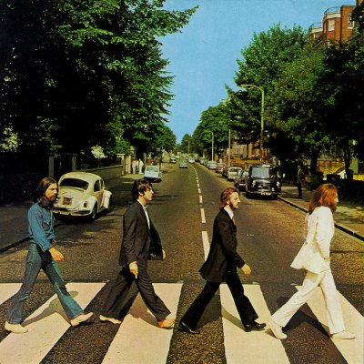

Приклад поспішних висновків
– Сучасні легенди –
(іншу вправу наведено у кінці презентації)
Легенда | За та проти | «Доказовий матеріал»
Пол Маккартні (the Beatles) помер в аварії у 1966 році, і його замінив двійник. | За: ??? начебто є понад 70 прихованих доказів, деякі з них на обкладинці альбому Abbey Road (праворуч): Блідий як труп Пол йде босоніж Пол — шульга, але тримає сигарету у правій руці! Номерний знак LMW (стрілка) означає "Linda McCartney Weeping" (Лінда Маккартні у жалобі) крім того, його стиль гри на бас-гітарі змінився після 1966 року Проти: ???

Slide 14
Приклад поспішних висновків
– Сучасні легенди –
Легенда | За та проти | «Доказовий матеріал»
Пол Маккартні (the Beatles) помер в аварії у 1966 році, і його замінив двійник. | За: начебто є понад 70 прихованих доказів, деякі з них на обкладинці альбому Abbey Road (праворуч): Блідий як труп Пол йде босоніж Пол — шульга, але тримає сигарету у правій руці! Номерний знак LMW (стрілка) означає Linda McCartney Weeping (Лінда Маккартні у жалобі) Крім того, його стиль гри на бас-гітарі змінився після 1966 року Проти: ???

Slide 15
Приклад поспішних висновків
– Сучасні легенди –
Легенда | За та проти | «Доказовий матеріал»
Пол Маккартні (the Beatles) помер в аварії у 1966 році, і його замінив двійник. | За: начебто є понад 70 прихованих доказів, деякі з них на обкладинці альбому Abbey Road (праворуч): Блідий як труп Пол йде босоніж Пол — шульга, але тримає сигарету у правій руці! Номерний знак LMW (стрілка) означає Linda McCartney Weeping (Лінда Маккартні у жалобі) Крім того, його стиль гри на бас-гітарі змінився після 1966 року Проти: Ті самі зовнішність і голос Докази дуже суперечливі, LMW може означати що завгодно Походження: легенда виникла у 1969 році через цілеспрямовані жарти у пресі

Slide 16
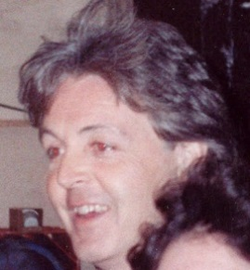

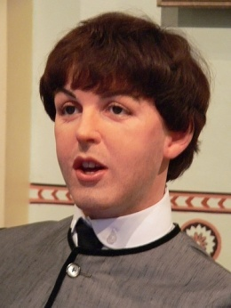
Приклад поспішних висновків
– Сучасні легенди –
Чи замінив Пола Маккартні двійник?
Сам Маккартні з гумором відреагував на чутки про свою смерть, випустивши сольний альбом під назвою Paul is live (Пол живий). Зверніть увагу, що обкладинка платівки дуже схожа на ту, яку ви щойно бачили.
Ні!

Slide 17
Як виникають ці та інші теорії змови?
???

Slide 18
Як виникають ці та інші теорії змови?
Вони часто є більш захопливими, ніж реальність!
Вони ґрунтуються на твердженнях, які важко перевірити (наприклад, стиль гри на бас-гітарі Маккартні змінився), у що деякі люди легковажно вірять.
Вони приховують інші пояснення (наприклад, що LMW може означати що завгодно).
У легендах факти вирвано з контексту і приправлено цікавими подробицями (Маккартні дійсно був шульгою, але це не означає, що він не міг тримати сигарету в правій руці. Наприклад, його міг попросити про це фотограф).

Slide 19
Як виникають ці та інші теорії змови?
В історії є багато випадків, коли у неконтрольованих ситуаціях або катастрофах звинувачували групи меншин або сторонніх осіб. Наприклад, у Середньовіччі у неврожаї часто звинувачували євреїв або жінок, яких вважали відьмами.
Такі прості звинувачення допомагали народу випустити гнів і давали хибне відчуття контролю.

Slide 20
Що це все означає?
Дослідження показують, що багато (але не всі!) людей, які страждають на психоз, схильні приймати поспішні рішення.

Slide 21
Що це все означає?
Дослідження показують, що багато (але не всі!) людей, які страждають на психоз, схильні приймати поспішні рішення.
І такий підхід часто призводить до неправильних рішень. Тому доцільно збирати й брати до уваги якомога більше інформації, особливо у важливих питаннях.

Slide 22
Як поспішні висновки сприяють помилковій оцінці у разі психозу (приклади)
Подія | Оцінка у разі психозу | Інші пояснення
Телефон зламався | Вас підслуховує СБУ | Пошкодження кабелю, типові шуми під час міжміських дзвінків, переривання телефонних розмов
По радіо лунає пісня Toxic (Токсичний) Брітні Спірс | Це таємний знак, що попереджає про можливе отруєння газом | Музична станція просто програє композиції у жанрі попмузики
На кухонному столі з'явився білий пил, якого раніше не було | Впевненість у тому, що було вчинено теракт з використанням сибірської виразки або що поліція хоче підкинути наркотики | Хтось перед цим щось пік або довго не витирав пил
Можливо, хтось хоче поділитися власним досвідом?

Slide 23
Завдання (1)
Нижче ви побачите кілька зображень. На першому зображенні буде видно лише одну деталь. На другому — ще одну деталь і так далі, доки зображення не буде видно повністю.

Slide 24
Завдання (1)
Нижче ви побачите кілька зображень. На першому зображенні буде видно лише одну деталь. На другому — ще одну деталь і так далі, доки зображення не буде видно повністю.
Ваше завдання — впізнати предмет.

Slide 25
Завдання (1)
Нижче ви побачите кілька зображень. На першому зображенні буде видно лише одну деталь. На другому — ще одну деталь і так далі, доки зображення не буде видно повністю.
Ваше завдання — впізнати предмет.
Слід уникати поспішних і занадто зважених рішень. У кожному випадку обговоріть, аргументи за та проти конкретного рішення.

Slide 26
Зображення 1
Існують різні можливі відповіді. Обговоріть у групі, наскільки вони ймовірні, на вашу думку, і чи достатньо ви впевнені, щоб прийняти рішення.

Slide 27

Що тут зображено?
Усміхнене обличчя
Чаша
Човен
Сани
Крісло-гойдалка
Голова слона
Наскільки ви впевнені у своїй оцінці?
Чи хочете ви вже прийняти рішення?

Slide 28

Що тут зображено?
Усміхнене обличчя
Чаша
Човен
Сани
Крісло-гойдалка
Голова слона
Наскільки ви впевнені у своїй оцінці?
Чи хочете ви вже прийняти рішення?

Slide 29

Що тут зображено?
Усміхнене обличчя
Чаша
Човен
Сани
Крісло-гойдалка
Голова слона
Наскільки ви впевнені у своїй оцінці?
Чи хочете ви вже прийняти рішення?

Slide 30
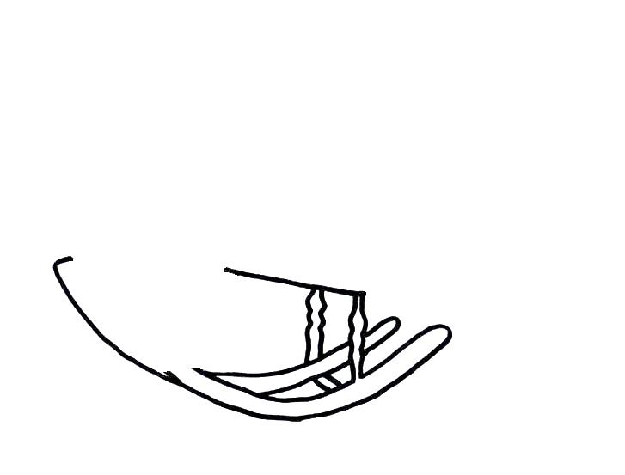
Що тут зображено?
Усміхнене обличчя
Чаша
Човен
Сани
Крісло-гойдалка
Голова слона
Наскільки ви впевнені у своїй оцінці?
Чи хочете ви вже прийняти рішення?

Slide 31
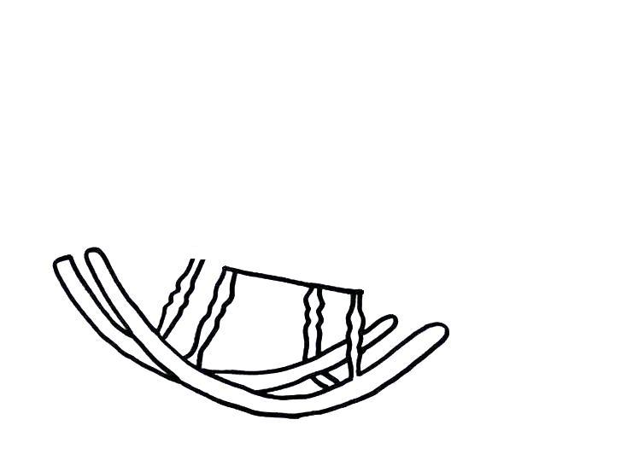
Що тут зображено?
Усміхнене обличчя
Чаша
Човен
Сани
Крісло-гойдалка
Голова слона
Наскільки ви впевнені у своїй оцінці?
Чи хочете ви вже прийняти рішення?

Slide 32
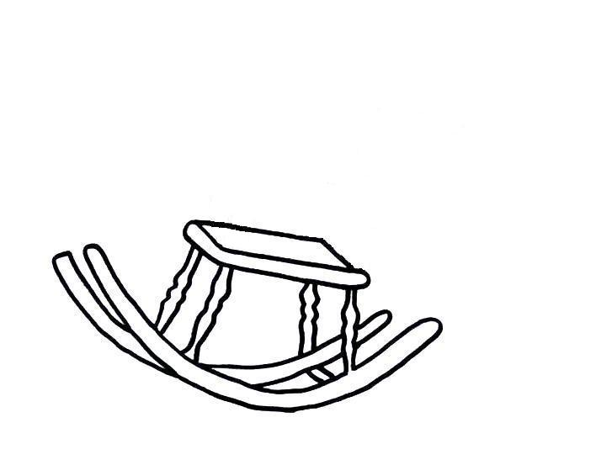
Що тут зображено?
Усміхнене обличчя
Чаша
Човен
Сани
Крісло-гойдалка
Голова слона
Наскільки ви впевнені у своїй оцінці?
Чи хочете ви вже прийняти рішення?

Slide 33
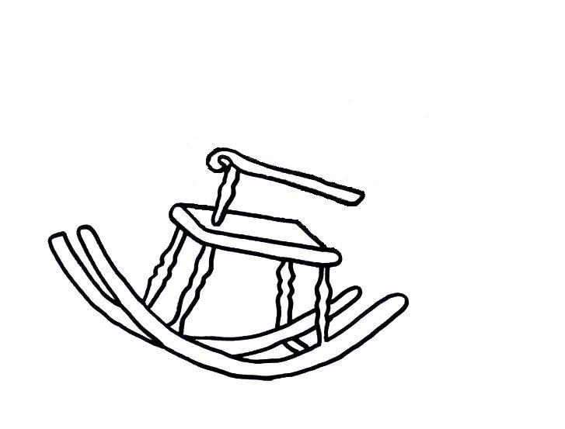
Що тут зображено?
Усміхнене обличчя
Чаша
Човен
Сани
Крісло-гойдалка
Голова слона
Наскільки ви впевнені у своїй оцінці?
Чи хочете ви вже прийняти рішення?

Slide 34
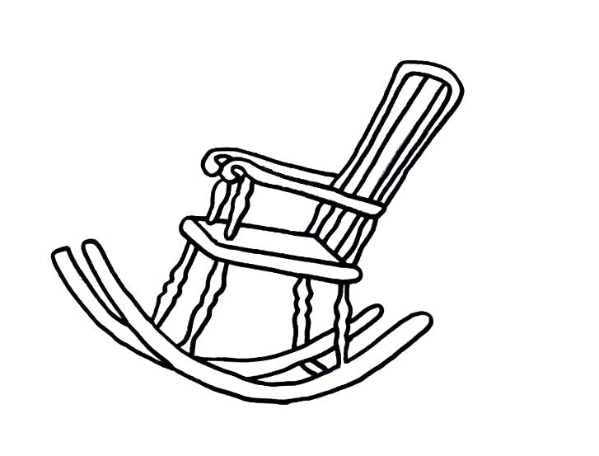
Що тут зображено?
Усміхнене обличчя
Чаша
Човен
Сани
Крісло-гойдалка
Голова слона
Наскільки ви впевнені у своїй оцінці?
Чи хочете ви вже прийняти рішення?

Slide 35
Зображення 2
У наступному не наведено можливі варіанти відповідей.
Подумайте про те, що може бути показано на зображенні. Ви можете дати кілька відповідей. Обговоріть свої оцінки в групі.

Slide 36
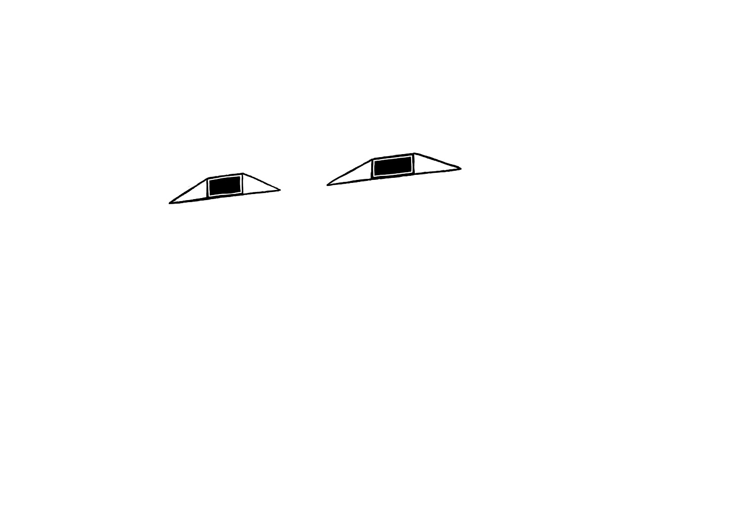
Що тут зображено?
Наскільки ви впевнені у своїй оцінці?
Чи хочете ви вже прийняти рішення?

Slide 37
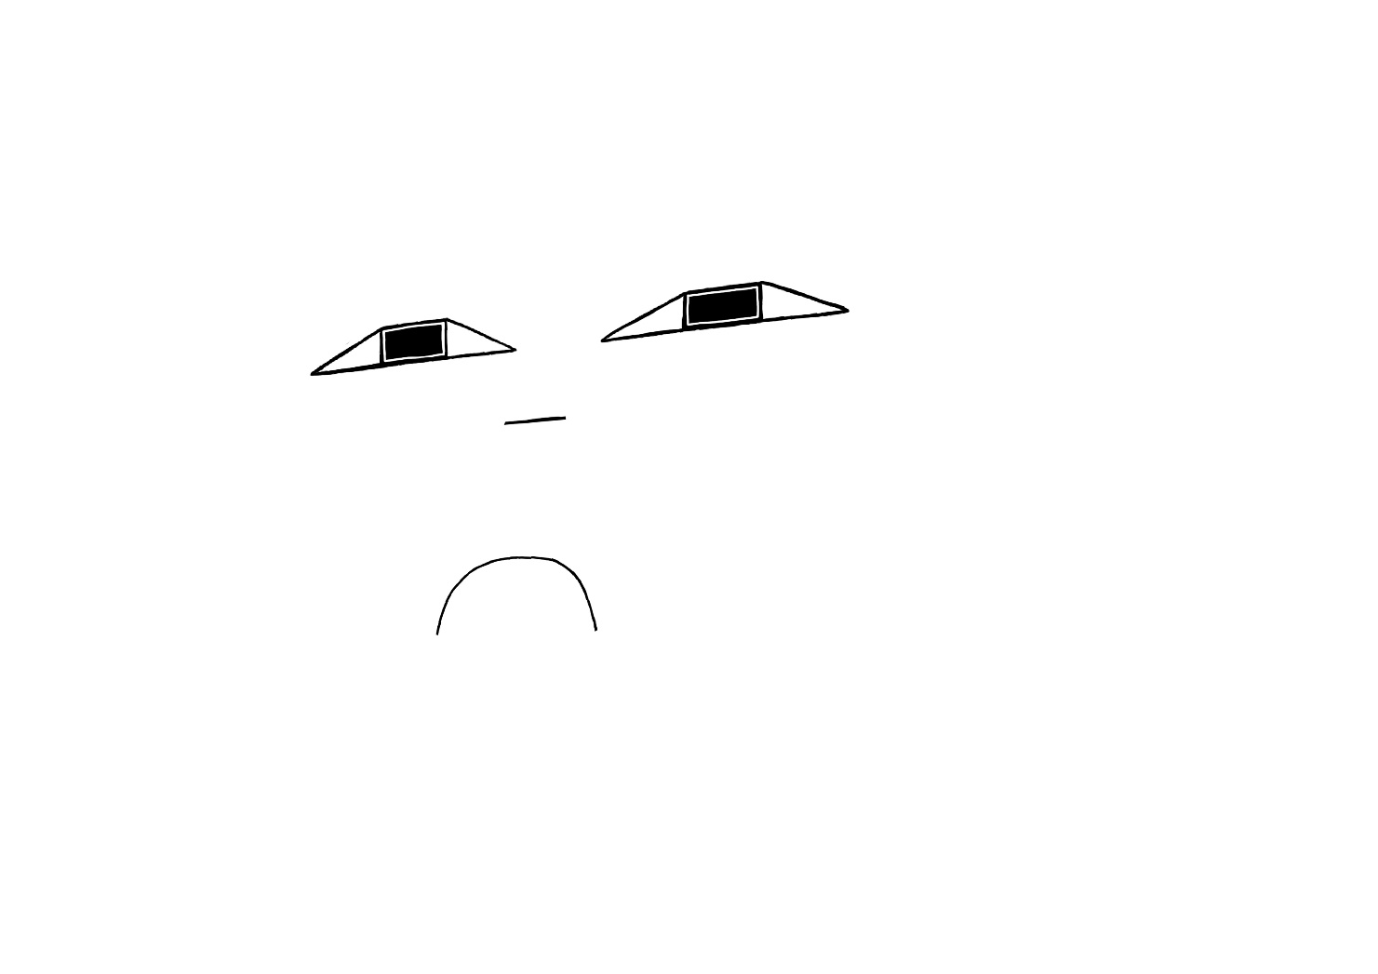
Що тут зображено?
Наскільки ви впевнені у своїй оцінці?
Чи хочете ви вже прийняти рішення?

Slide 38

Що тут зображено?
Наскільки ви впевнені у своїй оцінці?
Чи хочете ви вже прийняти рішення?

Slide 39
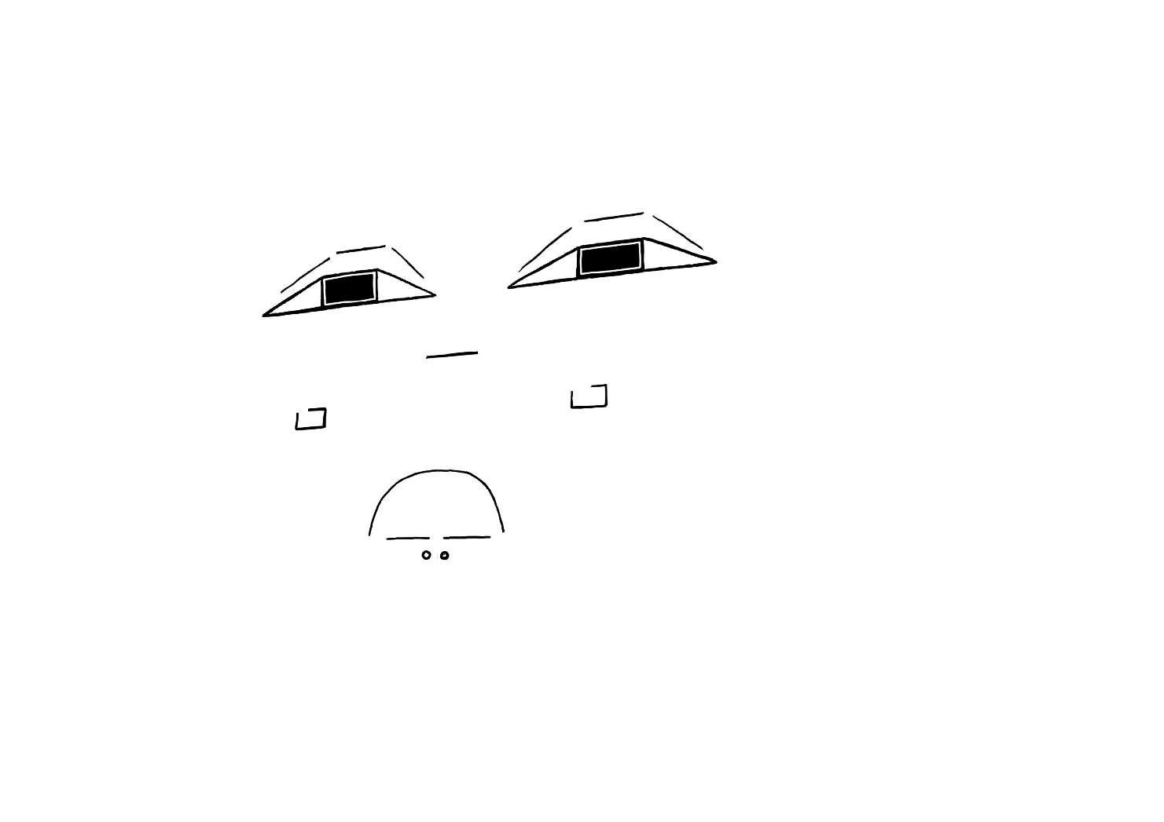
Що тут зображено?
Наскільки ви впевнені у своїй оцінці?
Чи хочете ви вже прийняти рішення?

Slide 40
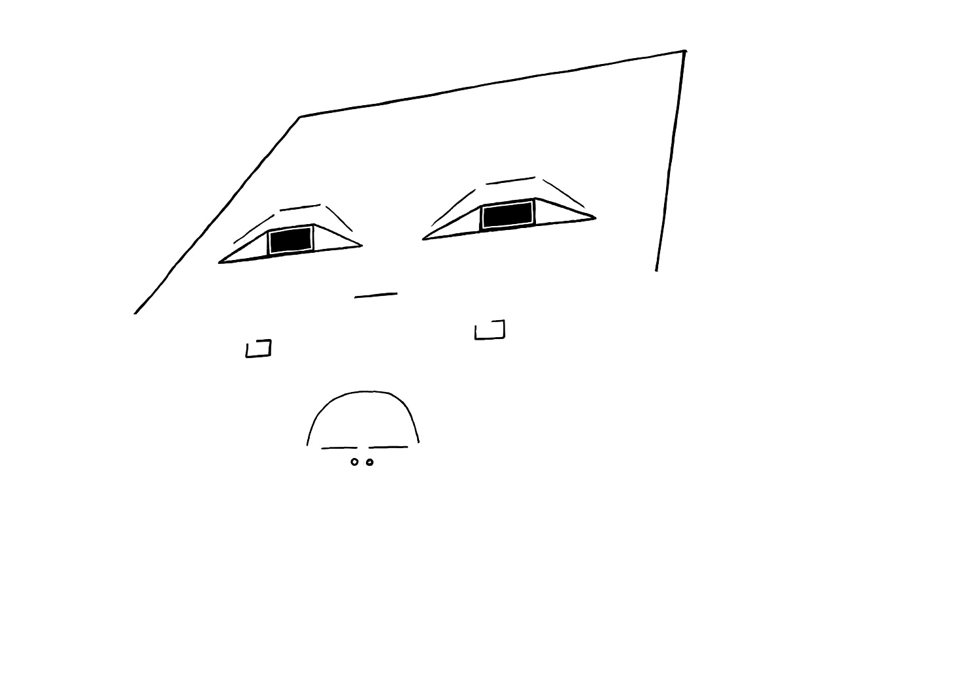
Що тут зображено?
Наскільки ви впевнені у своїй оцінці?
Чи хочете ви вже прийняти рішення?

Slide 41
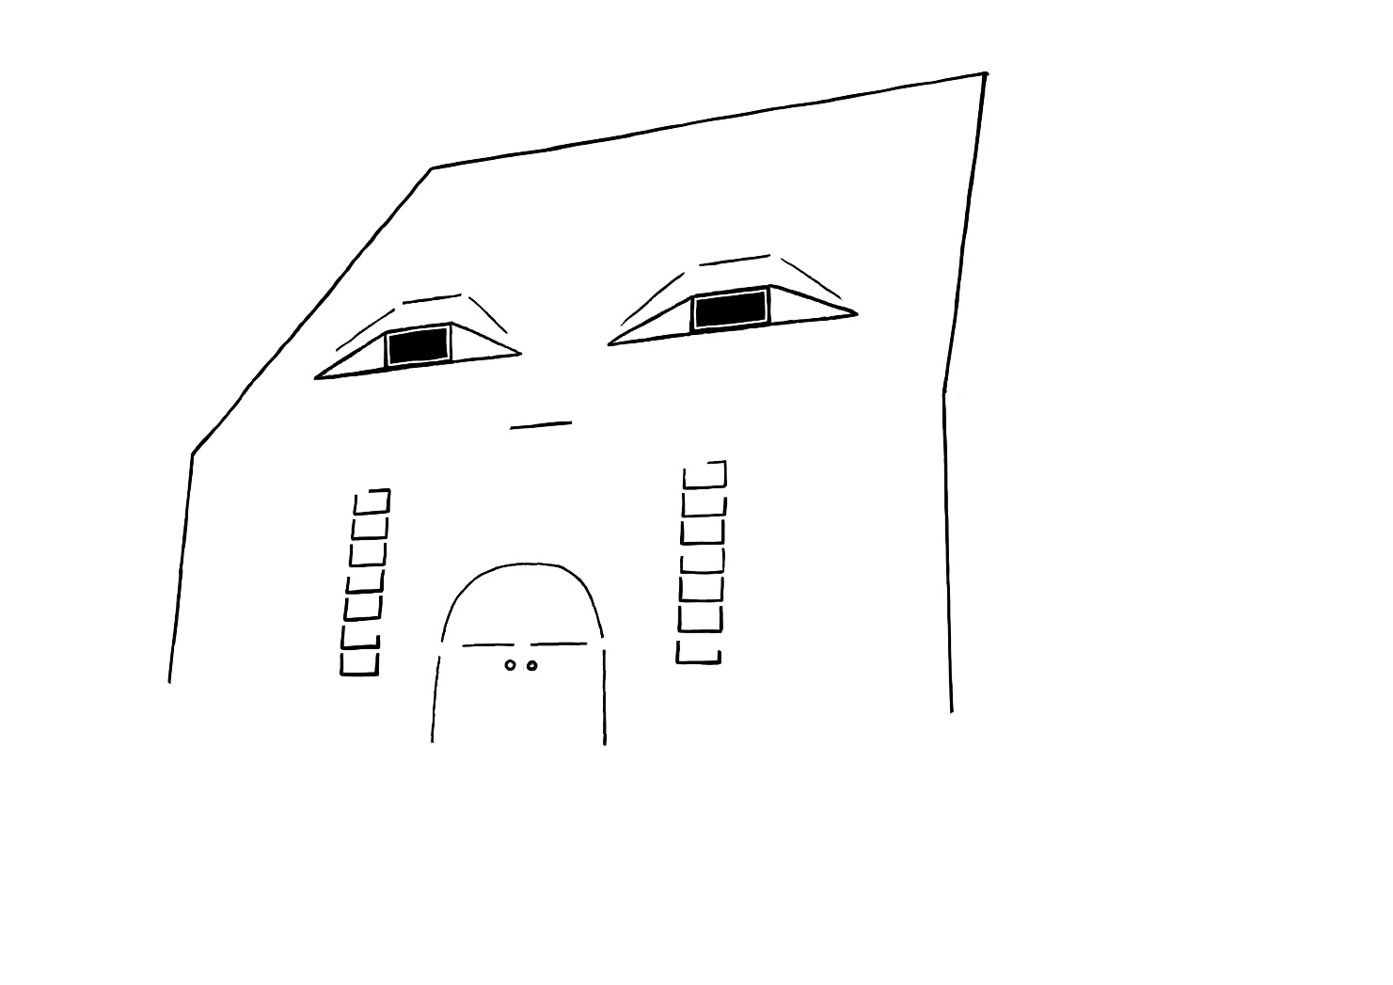
Що тут зображено?
Наскільки ви впевнені у своїй оцінці?
Чи хочете ви вже прийняти рішення?

Slide 42
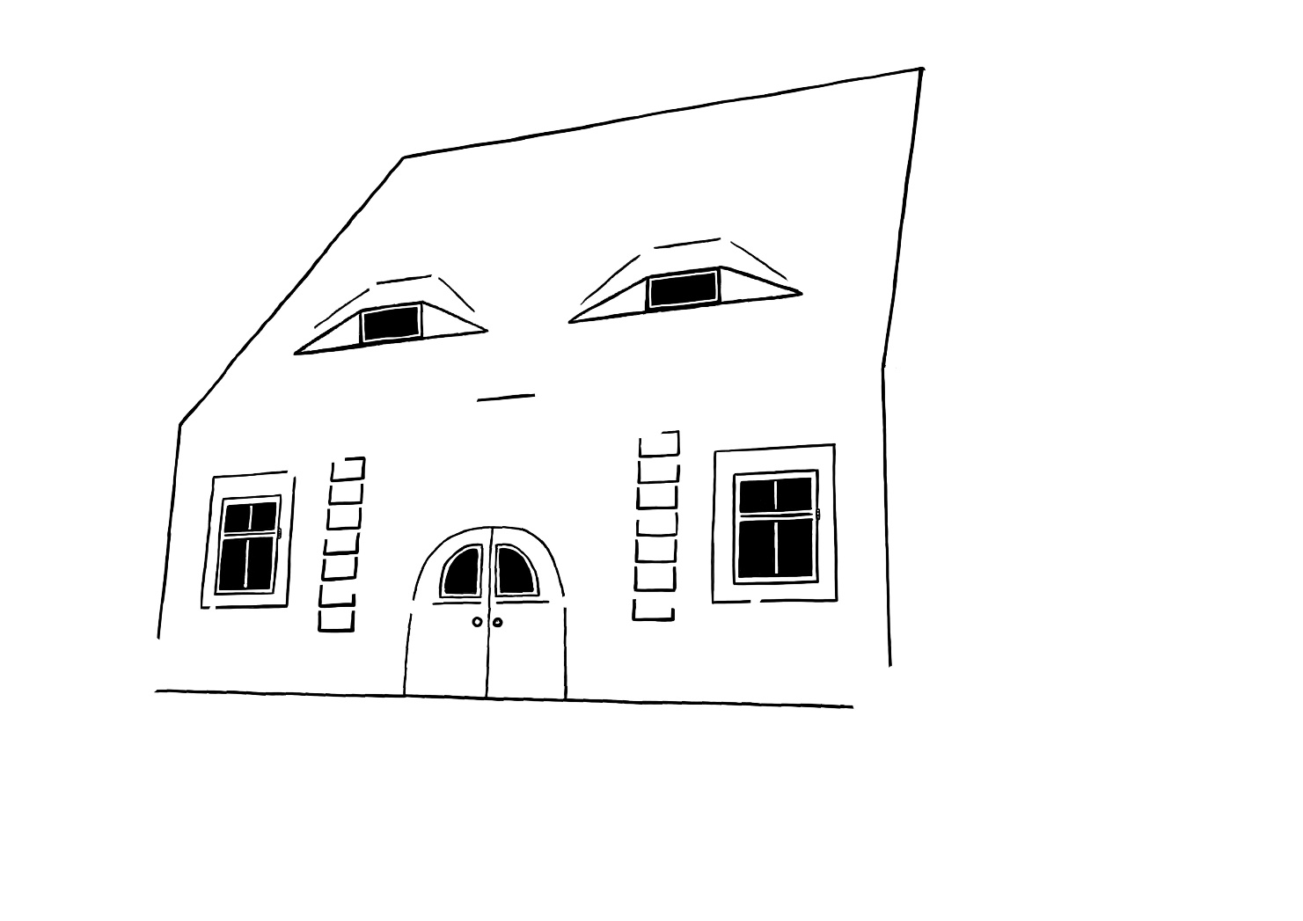
Що тут зображено?
Наскільки ви впевнені у своїй оцінці?
Чи хочете ви вже прийняти рішення?

Slide 43
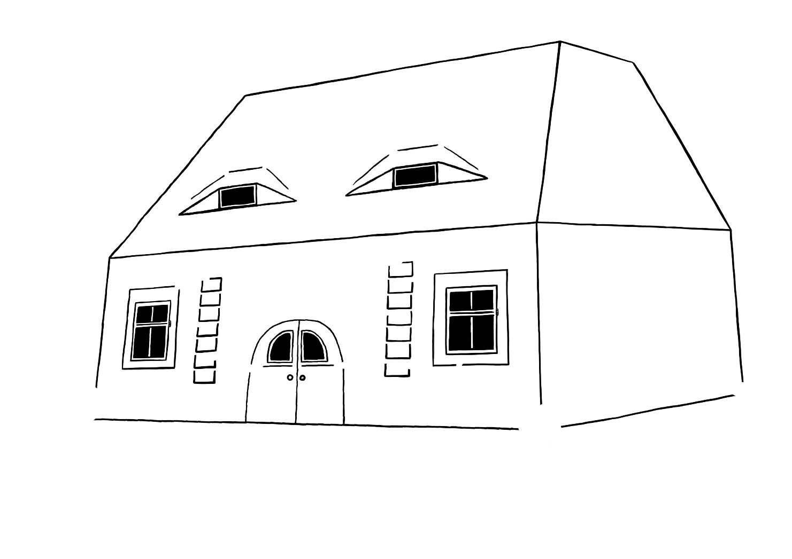
Що тут зображено?
Наскільки ви впевнені у своїй оцінці?
Чи хочете ви вже прийняти рішення?

Slide 44
Зображення 3

Slide 45

Що тут зображено?
Наскільки ви впевнені у своїй оцінці?
Чи хочете ви вже прийняти рішення?

Slide 46
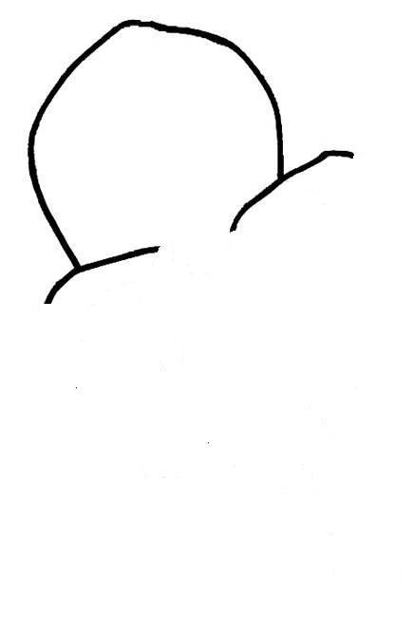
Що тут зображено?
Наскільки ви впевнені у своїй оцінці?
Чи хочете ви вже прийняти рішення?

Slide 47
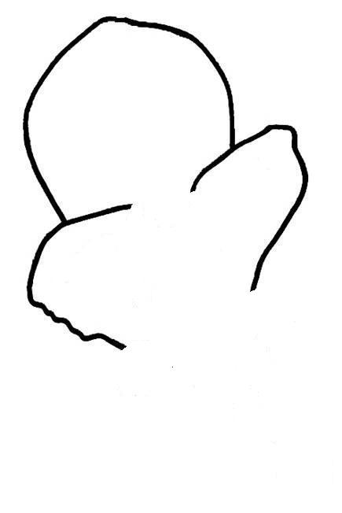
Що тут зображено?
Наскільки ви впевнені у своїй оцінці?
Чи хочете ви вже прийняти рішення?

Slide 48

Що тут зображено?
Наскільки ви впевнені у своїй оцінці?
Чи хочете ви вже прийняти рішення?

Slide 49

Що тут зображено?
Наскільки ви впевнені у своїй оцінці?
Чи хочете ви вже прийняти рішення?

Slide 50
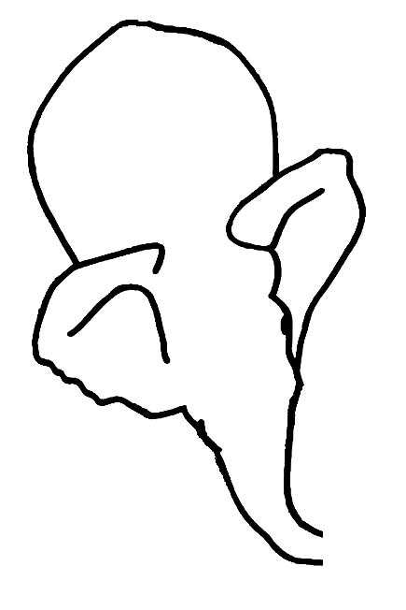
Що тут зображено?
Наскільки ви впевнені у своїй оцінці?
Чи хочете ви вже прийняти рішення?

Slide 51
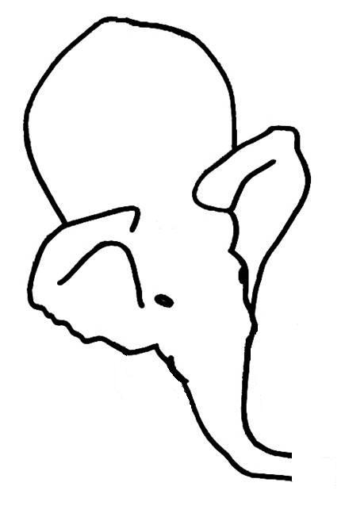
Що тут зображено?
Наскільки ви впевнені у своїй оцінці?
Чи хочете ви вже прийняти рішення?

Slide 52
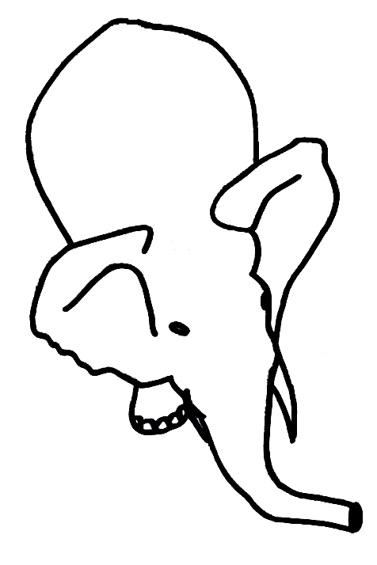
Що тут зображено?
Наскільки ви впевнені у своїй оцінці?
Чи хочете ви вже прийняти рішення?

Slide 53
Зображення 4

Slide 54

Що тут зображено?
Наскільки ви впевнені у своїй оцінці?
Чи хочете ви вже прийняти рішення?

Slide 55

Що тут зображено?
Наскільки ви впевнені у своїй оцінці?
Чи хочете ви вже прийняти рішення?

Slide 56

Що тут зображено?
Наскільки ви впевнені у своїй оцінці?
Чи хочете ви вже прийняти рішення?

Slide 57

Що тут зображено?
Наскільки ви впевнені у своїй оцінці?
Чи хочете ви вже прийняти рішення?

Slide 58

Що тут зображено?
Наскільки ви впевнені у своїй оцінці?
Чи хочете ви вже прийняти рішення?

Slide 59
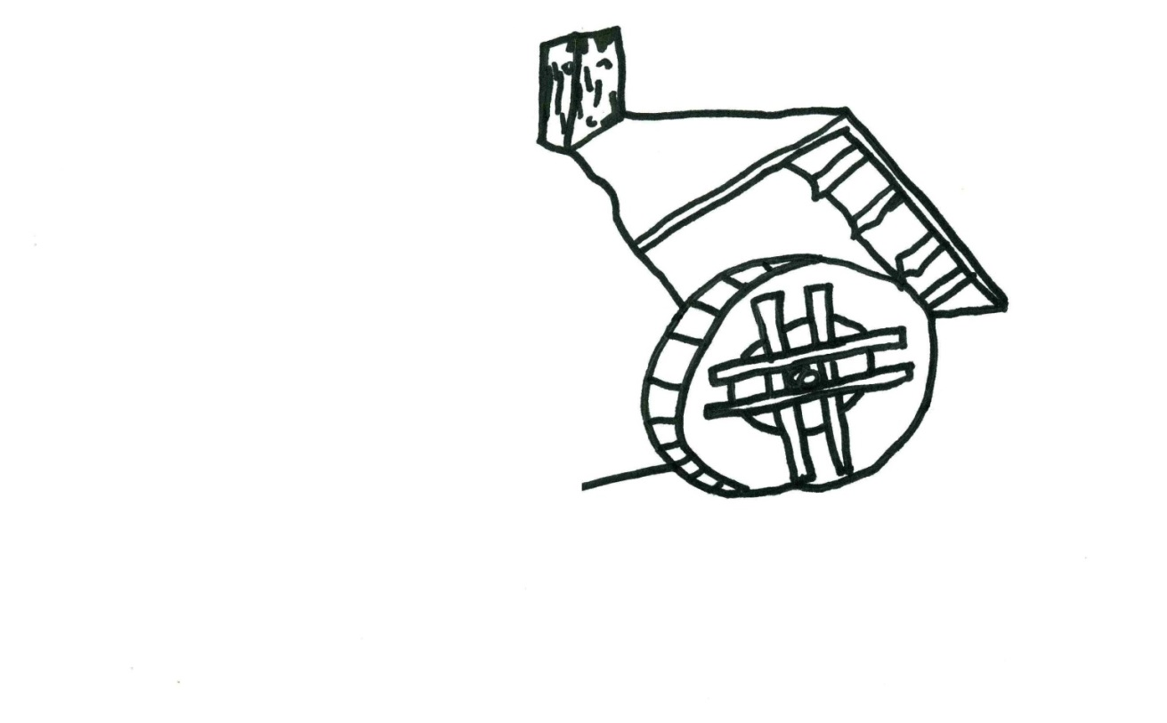
Що тут зображено?
Наскільки ви впевнені у своїй оцінці?
Чи хочете ви вже прийняти рішення?

Slide 60
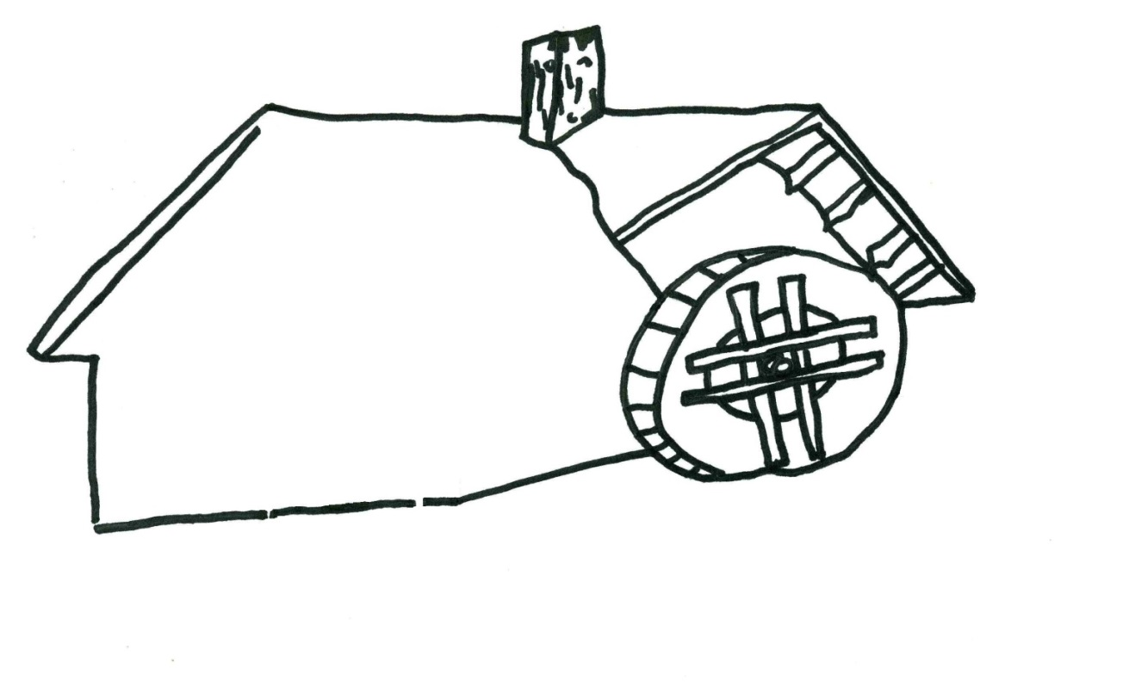
Що тут зображено?
Наскільки ви впевнені у своїй оцінці?
Чи хочете ви вже прийняти рішення?

Slide 61
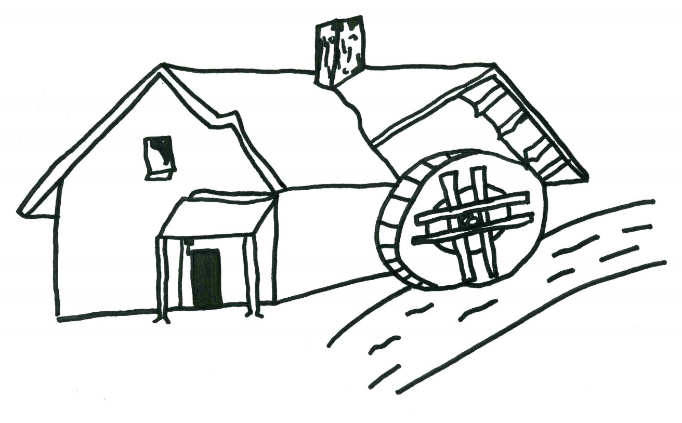
Що тут зображено?
Наскільки ви впевнені у своїй оцінці?
Чи хочете ви вже прийняти рішення?

Slide 62
Зображення 5

Slide 63
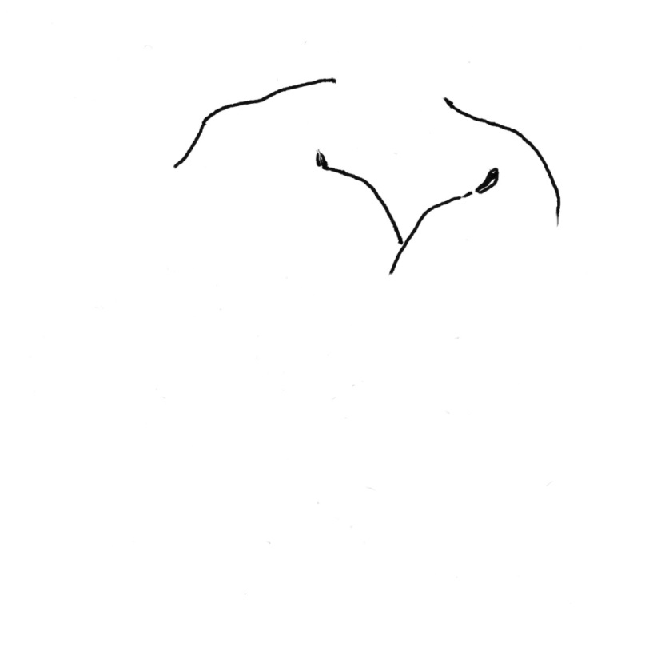
Що тут зображено?
Наскільки ви впевнені у своїй оцінці?
Чи хочете ви вже прийняти рішення?

Slide 64
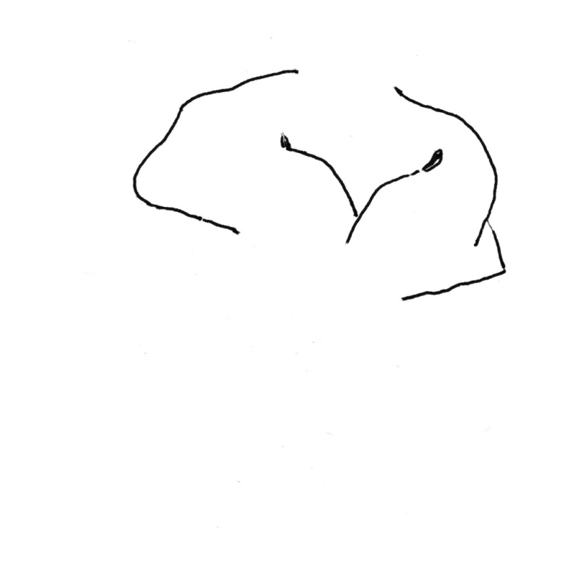
Що тут зображено?
Наскільки ви впевнені у своїй оцінці?
Чи хочете ви вже прийняти рішення?

Slide 65
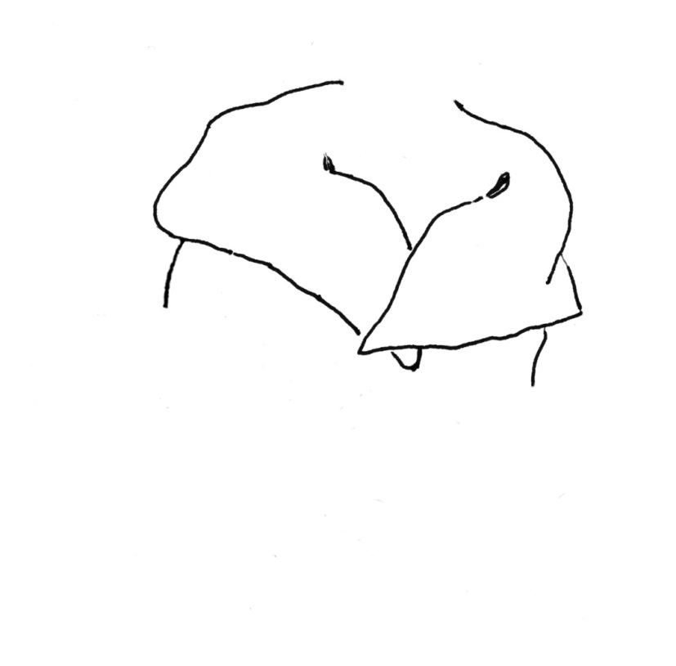
Що тут зображено?
Наскільки ви впевнені у своїй оцінці?
Чи хочете ви вже прийняти рішення?

Slide 66
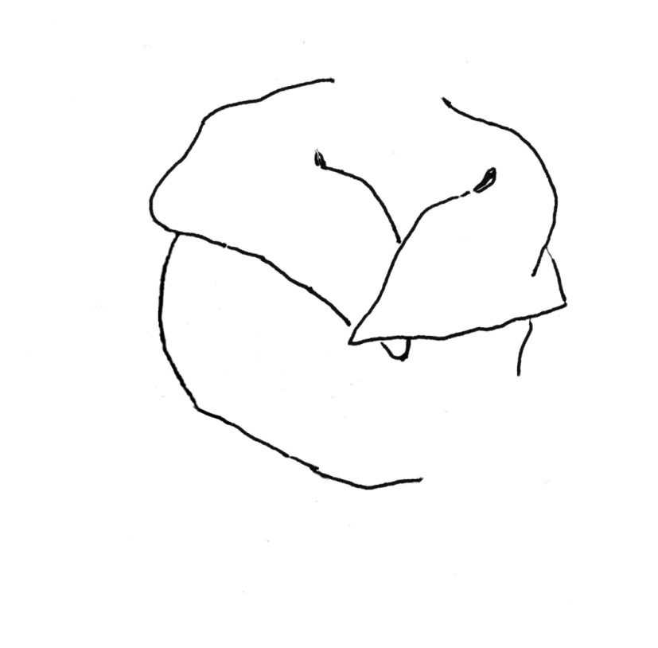
Що тут зображено?
Наскільки ви впевнені у своїй оцінці?
Чи хочете ви вже прийняти рішення?

Slide 67
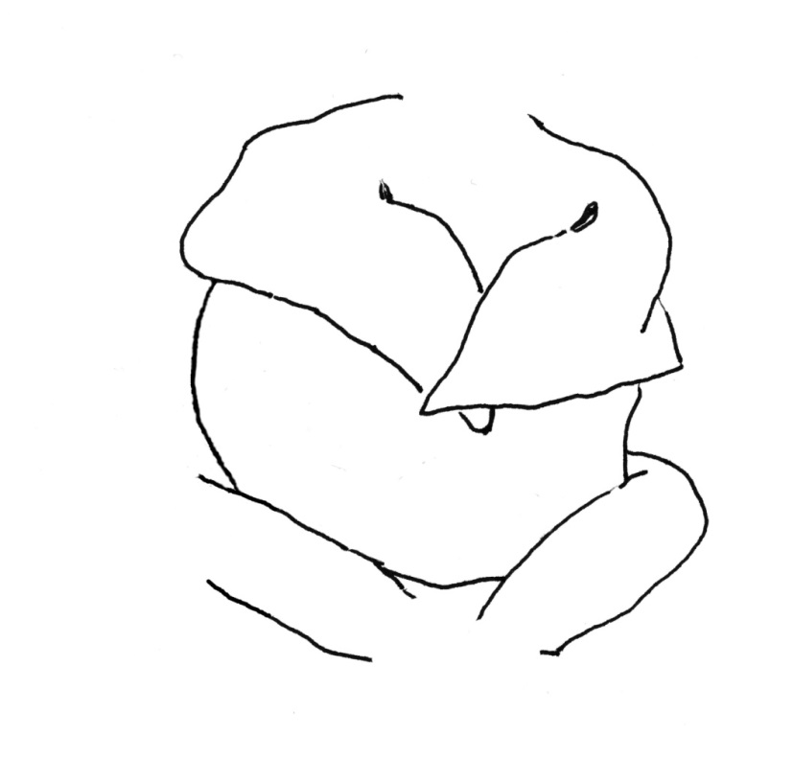
Що тут зображено?
Наскільки ви впевнені у своїй оцінці?
Чи хочете ви вже прийняти рішення?

Slide 68
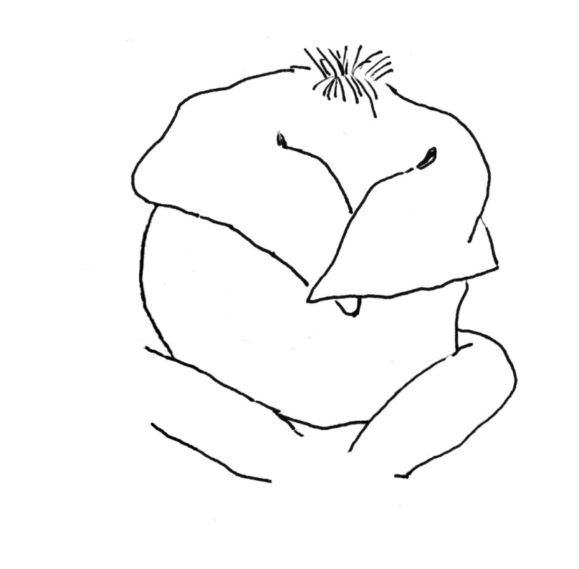
Що тут зображено?
Наскільки ви впевнені у своїй оцінці?
Чи хочете ви вже прийняти рішення?

Slide 69
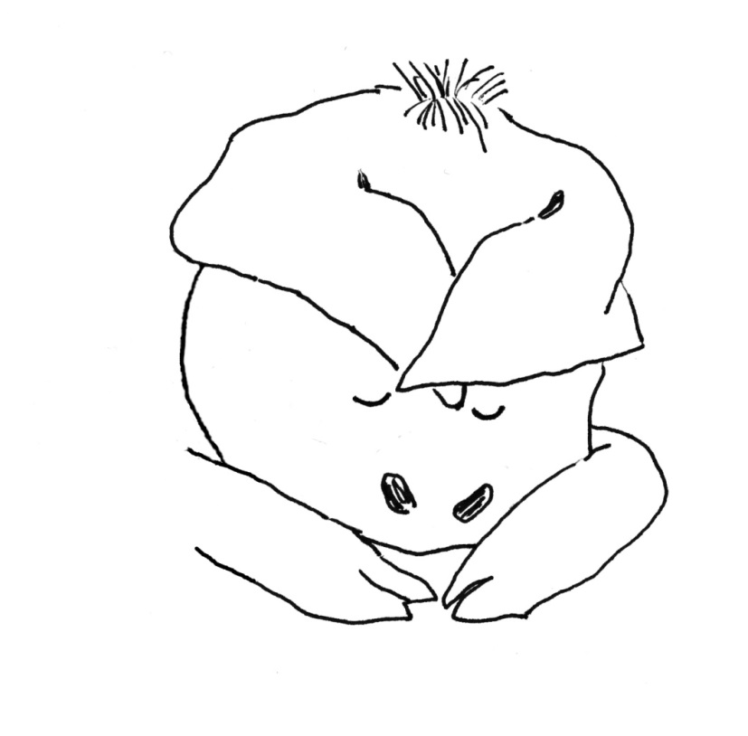
Що тут зображено?
Наскільки ви впевнені у своїй оцінці?
Чи хочете ви вже прийняти рішення?

Slide 70
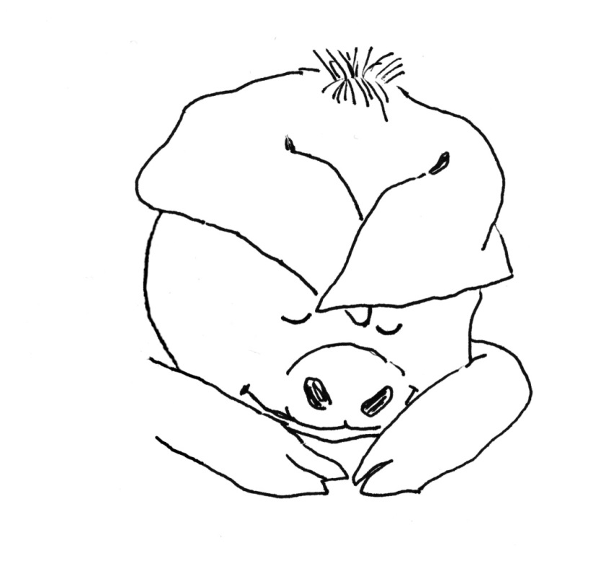
Що тут зображено?
Наскільки ви впевнені у своїй оцінці?
Чи хочете ви вже прийняти рішення?

Slide 71
Зображення 6

Slide 72
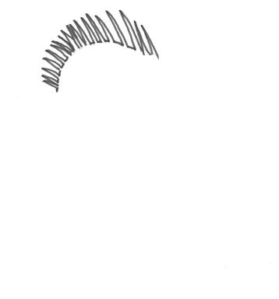
Що тут зображено?
Пила
Старий міст
Їжак
Вкритий травою пагорб
Дракон
Паркан
Гірський пейзаж
Дикобраз
Вушна раковина
Наскільки ви впевнені у своїй оцінці?
Чи хочете ви вже прийняти рішення?

Slide 73
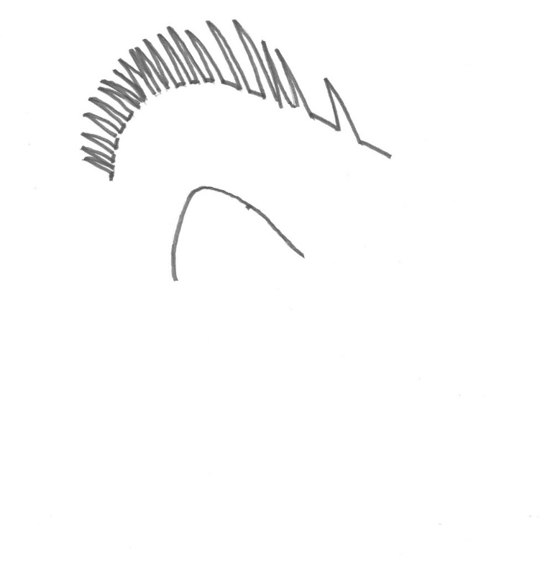
Що тут зображено?
Пила
Старий міст
Їжак
Вкритий травою пагорб
Дракон
Паркан
Гірський пейзаж
Дикобраз
Вушна раковина
Наскільки ви впевнені у своїй оцінці?
Чи хочете ви вже прийняти рішення?

Slide 74
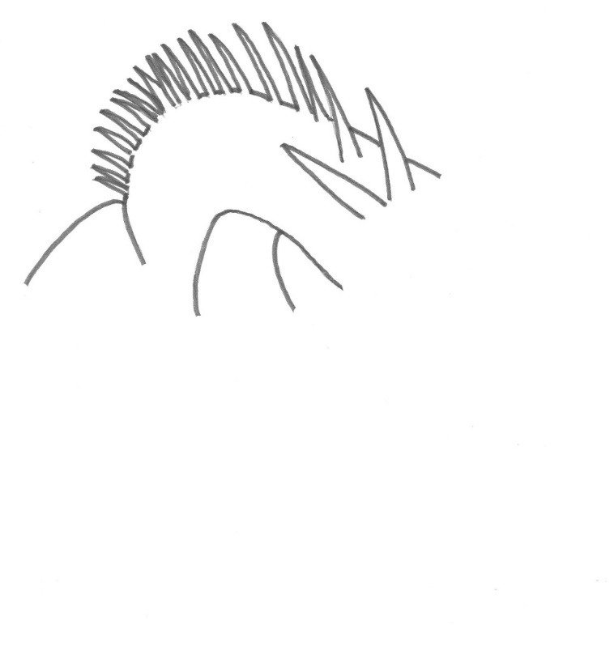
Що тут зображено?
Пила
Старий міст
Їжак
Вкритий травою пагорб
Дракон
Паркан
Гірський пейзаж
Дикобраз
Вушна раковина
Наскільки ви впевнені у своїй оцінці?
Чи хочете ви вже прийняти рішення?

Slide 75
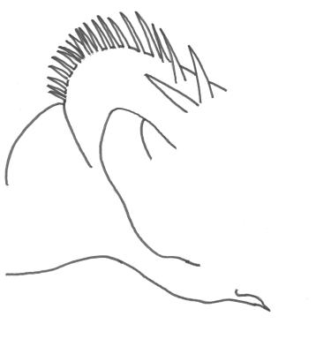
Що тут зображено?
Пила
Старий міст
Їжак
Вкритий травою пагорб
Дракон
Паркан
Гірський пейзаж
Дикобраз
Вушна раковина
Наскільки ви впевнені у своїй оцінці?
Чи хочете ви вже прийняти рішення?

Slide 76
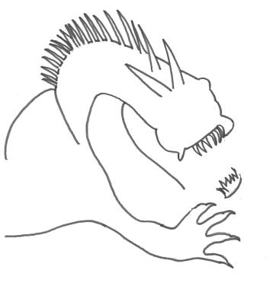
Що тут зображено?
Пила
Старий міст
Їжак
Вкритий травою пагорб
Дракон
Паркан
Гірський пейзаж
Дикобраз
Вушна раковина
Наскільки ви впевнені у своїй оцінці?
Чи хочете ви вже прийняти рішення?

Slide 77
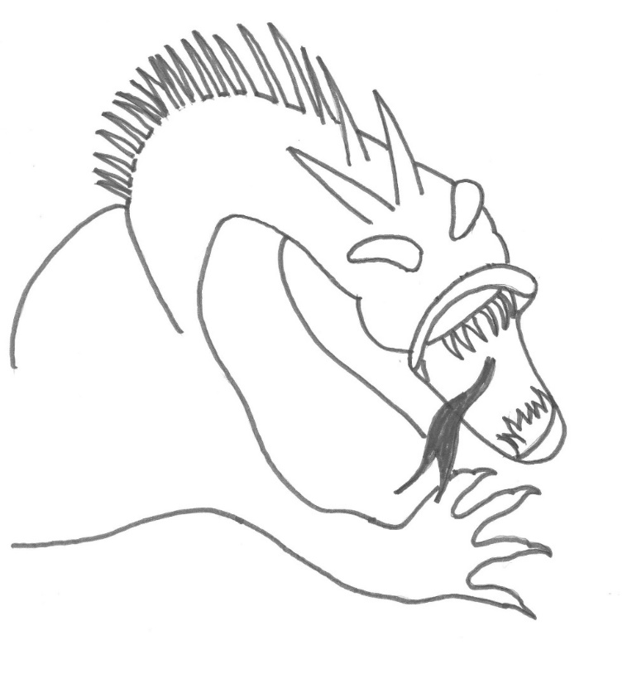
Що тут зображено?
Пила
Старий міст
Їжак
Вкритий травою пагорб
Дракон
Паркан
Гірський пейзаж
Дикобраз
Вушна раковина
Наскільки ви впевнені у своїй оцінці?
Чи хочете ви вже прийняти рішення?

Slide 78
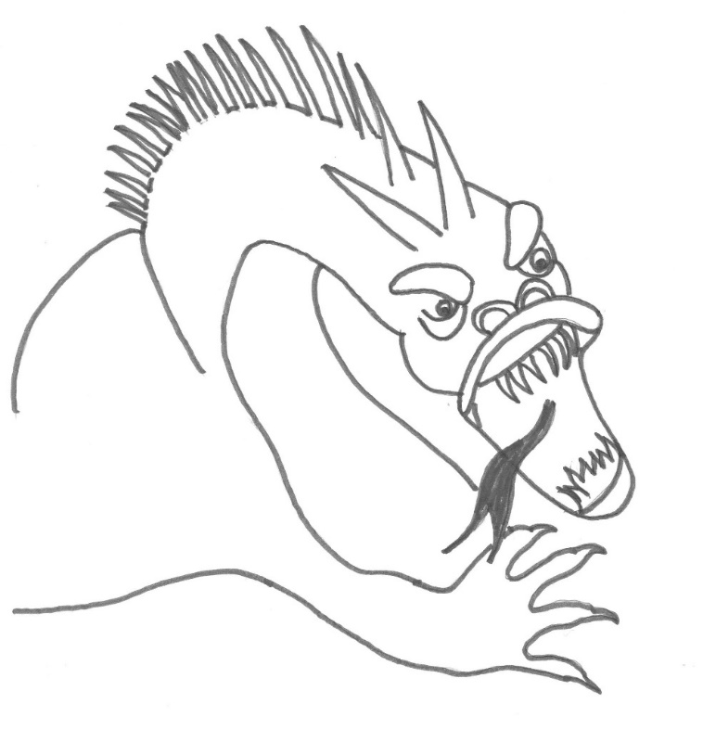
Що тут зображено?
Пила
Старий міст
Їжак
Вкритий травою пагорб
Дракон
Паркан
Гірський пейзаж
Дикобраз
Вушна раковина
Наскільки ви впевнені у своїй оцінці?
Чи хочете ви вже прийняти рішення?

Slide 79
Зображення 7

Slide 80

Що тут зображено?
Наскільки ви впевнені у своїй оцінці?
Чи хочете ви вже прийняти рішення?

Slide 81
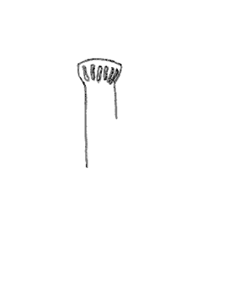
Що тут зображено?
Наскільки ви впевнені у своїй оцінці?
Чи хочете ви вже прийняти рішення?

Slide 82
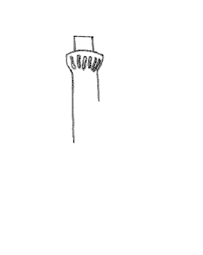
Що тут зображено?
Наскільки ви впевнені у своїй оцінці?
Чи хочете ви вже прийняти рішення?

Slide 83
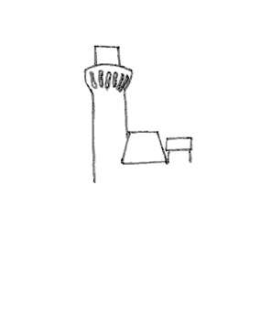
Що тут зображено?
Наскільки ви впевнені у своїй оцінці?
Чи хочете ви вже прийняти рішення?

Slide 84
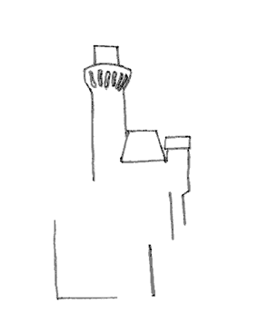
Що тут зображено?
Наскільки ви впевнені у своїй оцінці?
Чи хочете ви вже прийняти рішення?

Slide 85
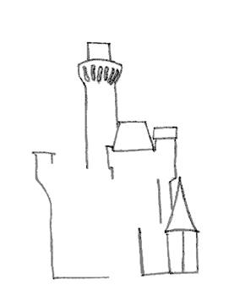
Що тут зображено?
Наскільки ви впевнені у своїй оцінці?
Чи хочете ви вже прийняти рішення?

Slide 86
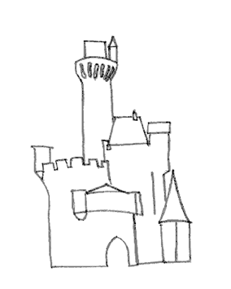
Що тут зображено?
Наскільки ви впевнені у своїй оцінці?
Чи хочете ви вже прийняти рішення?

Slide 87
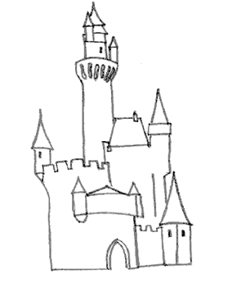
Що тут зображено?
Наскільки ви впевнені у своїй оцінці?
Чи хочете ви вже прийняти рішення?

Slide 88
Зображення 8

Slide 89

Що тут зображено?
Трос
Якір
Ланцюжок з підвіскою
Змія
Папуга
Локшина
Квасоля
Квітка
Шосе
Наскільки ви впевнені у своїй оцінці?
Чи хочете ви вже прийняти рішення?

Slide 90

Що тут зображено?
Трос
Якір
Ланцюжок з підвіскою
Змія
Папуга
Локшина
Квасоля
Квітка
Шосе
Наскільки ви впевнені у своїй оцінці?
Чи хочете ви вже прийняти рішення?

Slide 91
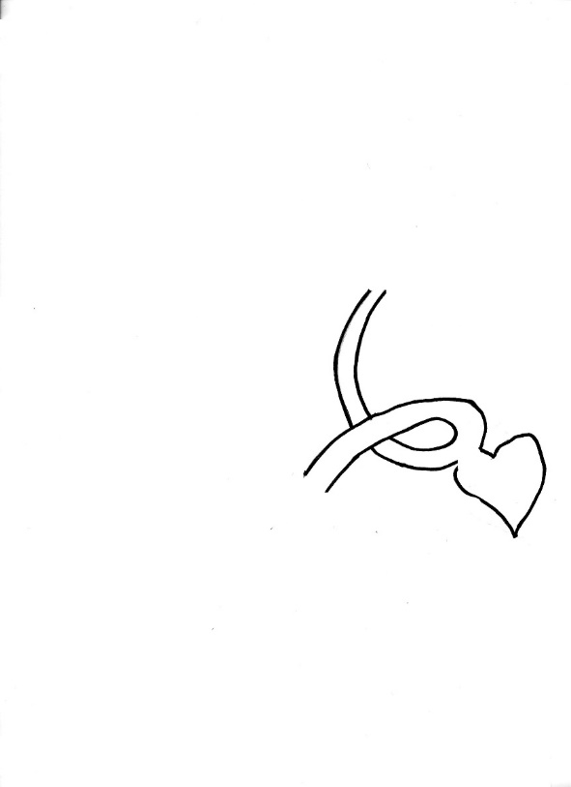
Що тут зображено?
Трос
Якір
Ланцюжок з підвіскою
Змія
Папуга
Локшина
Квасоля
Квітка
Шосе
Наскільки ви впевнені у своїй оцінці?
Чи хочете ви вже прийняти рішення?

Slide 92
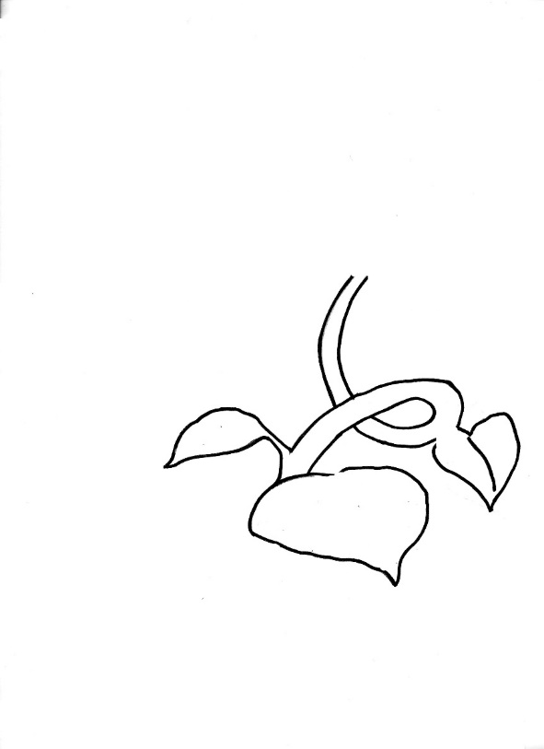
Що тут зображено?
Трос
Якір
Ланцюжок з підвіскою
Змія
Папуга
Локшина
Квасоля
Квітка
Шосе
Наскільки ви впевнені у своїй оцінці?
Чи хочете ви вже прийняти рішення?

Slide 93
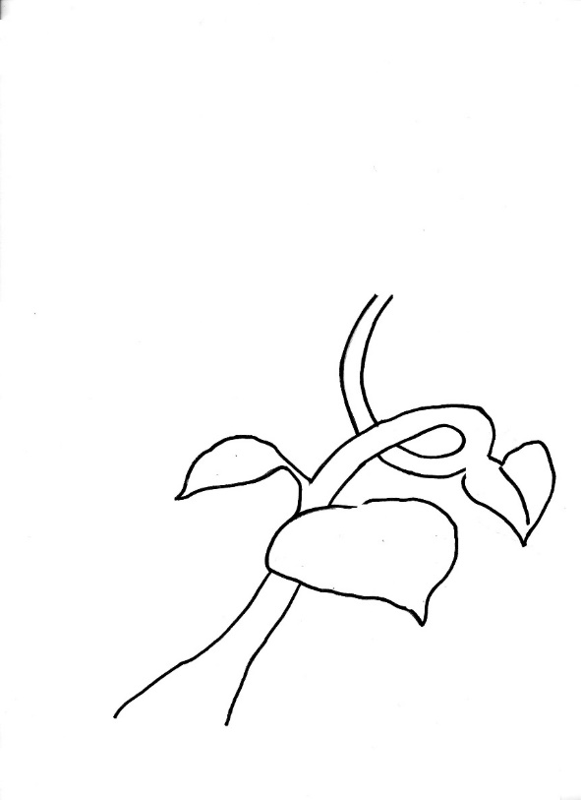
Що тут зображено?
Трос
Якір
Ланцюжок з підвіскою
Змія
Папуга
Локшина
Квасоля
Квітка
Шосе
Наскільки ви впевнені у своїй оцінці?
Чи хочете ви вже прийняти рішення?

Slide 94
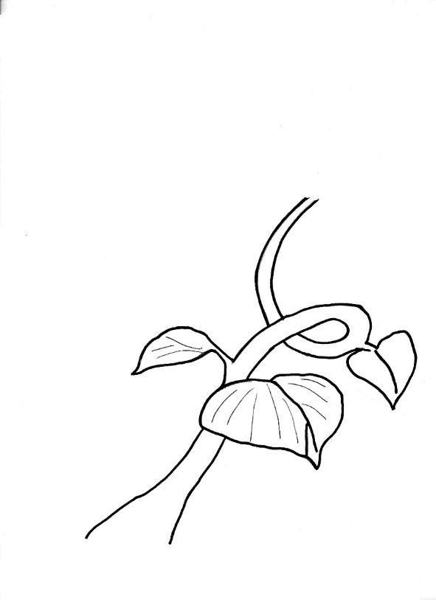
Що тут зображено?
Трос
Якір
Ланцюжок з підвіскою
Змія
Папуга
Локшина
Квасоля
Квітка
Шосе
Наскільки ви впевнені у своїй оцінці?
Чи хочете ви вже прийняти рішення?

Slide 95
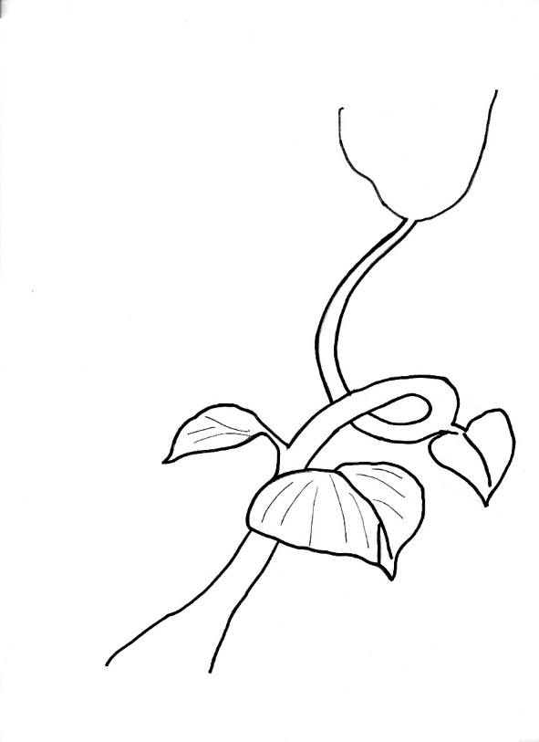
Що тут зображено?
Трос
Якір
Ланцюжок з підвіскою
Змія
Папуга
Локшина
Квасоля
Квітка
Шосе
Наскільки ви впевнені у своїй оцінці?
Чи хочете ви вже прийняти рішення?

Slide 96

Що тут зображено?
Трос
Якір
Ланцюжок з підвіскою
Змія
Папуга
Локшина
Квасоля
Квітка
Шосе
Наскільки ви впевнені у своїй оцінці?
Чи хочете ви вже прийняти рішення?

Slide 97
Зображення 9

Slide 98

Що тут зображено?
Наскільки ви впевнені у своїй оцінці?
Чи хочете ви вже прийняти рішення?

Slide 99

Що тут зображено?
Наскільки ви впевнені у своїй оцінці?
Чи хочете ви вже прийняти рішення?

Slide 100

Що тут зображено?
Наскільки ви впевнені у своїй оцінці?
Чи хочете ви вже прийняти рішення?

Slide 101

Що тут зображено?
Наскільки ви впевнені у своїй оцінці?
Чи хочете ви вже прийняти рішення?

Slide 102

Що тут зображено?
Наскільки ви впевнені у своїй оцінці?
Чи хочете ви вже прийняти рішення?

Slide 103

Що тут зображено?
Наскільки ви впевнені у своїй оцінці?
Чи хочете ви вже прийняти рішення?

Slide 104

Що тут зображено?
Наскільки ви впевнені у своїй оцінці?
Чи хочете ви вже прийняти рішення?

Slide 105

Що тут зображено?
Наскільки ви впевнені у своїй оцінці?
Чи хочете ви вже прийняти рішення?

Slide 106
Зображення 10

Slide 107

Що тут зображено?
Тюлень
Чоловік у зимовому одязі
Квітка
Річковий пейзаж
Русалка
Каракатиця
Арфа
Мушля
Риба
Наскільки ви впевнені у своїй оцінці?
Чи хочете ви вже прийняти рішення?

Slide 108

Що тут зображено?
Тюлень
Чоловік у зимовому одязі
Квітка
Річковий пейзаж
Русалка
Каракатиця
Арфа
Мушля
Риба
Наскільки ви впевнені у своїй оцінці?
Чи хочете ви вже прийняти рішення?

Slide 109

Що тут зображено?
Тюлень
Чоловік у зимовому одязі
Квітка
Річковий пейзаж
Русалка
Каракатиця
Арфа
Мушля
Риба
Наскільки ви впевнені у своїй оцінці?
Чи хочете ви вже прийняти рішення?

Slide 110

Що тут зображено?
Тюлень
Чоловік у зимовому одязі
Квітка
Річковий пейзаж
Русалка
Каракатиця
Арфа
Мушля
Риба
Наскільки ви впевнені у своїй оцінці?
Чи хочете ви вже прийняти рішення?

Slide 111

Що тут зображено?
Тюлень
Чоловік у зимовому одязі
Квітка
Річковий пейзаж
Русалка
Каракатиця
Арфа
Мушля
Риба
Наскільки ви впевнені у своїй оцінці?
Чи хочете ви вже прийняти рішення?

Slide 112

Що тут зображено?
Тюлень
Чоловік у зимовому одязі
Квітка
Річковий пейзаж
Русалка
Каракатиця
Арфа
Мушля
Риба
Наскільки ви впевнені у своїй оцінці?
Чи хочете ви вже прийняти рішення?

Slide 113

Що тут зображено?
Тюлень
Чоловік у зимовому одязі
Квітка
Річковий пейзаж
Русалка
Каракатиця
Арфа
Мушля
Риба
Наскільки ви впевнені у своїй оцінці?
Чи хочете ви вже прийняти рішення?

Slide 114

Що тут зображено?
Тюлень
Чоловік у зимовому одязі
Квітка
Річковий пейзаж
Русалка
Каракатиця
Арфа
Мушля
Риба
Наскільки ви впевнені у своїй оцінці?
Чи хочете ви вже прийняти рішення?

Slide 115
Група завдань 2:

Slide 116

Що ви бачите?

Slide 117
Що ви бачите?
Стара пара, кубок чи ...?

Slide 118
Що ви бачите?

Slide 119
Що ви бачите?

Slide 120
Швидкі рішення не завжди неправильні. Іноді ми бачимо лише «напівправду»!

Slide 121
Швидкі рішення не завжди неправильні. Іноді ми бачимо лише «напівправду»!
Спробуйте знайти всі фігури на зображеннях нижче!

Slide 122


Slide 123
Стара жінка, дівчина, вусань?

Slide 124


Slide 125

Старий чоловік чи вершник?

Slide 126


Slide 127
Качка чи заєць?

Slide 128


Slide 129
Що зображено у перевернутому вигляді?

Slide 130

Кінь чи вершник?

Slide 131


Slide 132

reproduced with kind pemission by
rockypointcollectibles.easystorecreator.net/
Череп чи пекарка?

Slide 133

Що ви бачите?

Slide 134

Спробуйте знайти всі фігури!

Slide 136
Перенесення на повсякденне життя
Висновки з навчання:
Завдання призначені для наочності:
швидкі рішення часто призводять до помилок і визнання лише «напівправди».

Slide 137
Перенесення на повсякденне життя
Висновки з навчання:
Завдання призначені для наочності:
швидкі рішення часто призводять до помилок і визнання лише «напівправди».
Зберіть якомога більше інформації й діліться думками з іншими, коли рішення мають серйозні наслідки (наприклад, відчуття, що сусіди переслідують вас → фізична атака ймовірними ворогами).

Slide 138
Перенесення на повсякденне життя
Висновки з навчання:
Завдання призначені для наочності:
швидкі рішення часто призводять до помилок і визнання лише «напівправди».
Зберіть якомога більше інформації й діліться думками з іншими, коли рішення мають серйозні наслідки (наприклад, відчуття, що сусіди переслідують вас → фізична атака ймовірними ворогами).
Проте у менш важливих речах слід приймати рішення швидко (наприклад, марка йогурту, вид торта в кафе, номери лотереї).

Slide 139
Перенесення на повсякденне життя
Висновки з навчання:
Завдання призначені для наочності:
швидкі рішення часто призводять до помилок і визнання лише «напівправди».
Зберіть якомога більше інформації й діліться думками з іншими, коли рішення мають серйозні наслідки (наприклад, відчуття, що сусіди переслідують вас → фізична атака ймовірними ворогами).
Проте у менш важливих речах слід приймати рішення швидко (наприклад, марка йогурту, вид торта в кафе, номери лотереї).
Людині притаманно помилятися — завжди враховуйте можливість того, що ви можете помилятися.

Slide 140
Перенесення на повсякденне життя
Висновки з навчання:
Завдання призначені для наочності:
швидкі рішення часто призводять до помилок і визнання лише «напівправди».
Зберіть якомога більше інформації й діліться думками з іншими, коли рішення мають серйозні наслідки (наприклад, відчуття, що сусіди переслідують вас → фізична атака ймовірними ворогами).
Проте у менш важливих речах слід приймати рішення швидко (наприклад, марка йогурту, вид торта в кафе, номери лотереї).
Людині притаманно помилятися — завжди враховуйте можливість того, що ви можете помилятися.
Важливі рішення повинні ґрунтуватися на фактах. Звичайні припущення — це «погані порадники». Завжди враховуйте наслідки прийняття неправильного рішення.

Slide 141
Як це стосується психозу?
Багато (але не усі!) людей, які страждають на психоз, зазвичай схильні робити поспішні та надмірні висновки.

Slide 142
Як це стосується психозу?
Багато (але не усі!) людей, які страждають на психоз, зазвичай схильні робити поспішні та надмірні висновки.
Приклад: На світській події Олег стверджує, що є майбутнім президентом України.
Підґрунтя: Олег знайшов фігуру короля в короні у Кіндер-сюрпризі.
Проте: він не народився у дворянському роду, монархію давно скасовано; але перш за все: "Кіндер-сюрприз" не є переконливим доказом.

Slide 143
Як це стосується психозу?
Багато (але не усі!) людей, які страждають на психоз, зазвичай схильні робити поспішні та надмірні висновки.
Приклад: на світській події Олег стверджує, що він — майбутній президент України.
Підґрунтя: Олег знайшов фігурку короля в короні у «Кіндер-сюрпризі».
Проте: він не належить до дворянському роду, а монархію давно скасовано, але перш за все: «Кіндер-сюрприз» не є вагомим доказом.
Необхідно зібрати більше інформації та розглянути інші пояснення, наприклад, разом з людьми, яким ви довіряєте.

Slide 144

Оцінювання
Просимо вас виділити трохи часу, щоб оцінити тренінг!
Ваша думка важлива для постійної оптимізації контенту.
Опитування анонімне.
Щоб пройти опитування,
відскануйте QR-код або перейдіть за посиланням. ДЯКУЄМО!
https://qeurope.eu.qualtrics.com/jfe/form/SV_2s1dlkinMgnH7o2

Slide 145


Дякуємо за увагу!
Тренерам:
Роздайте робочі аркуші та надайте посилання на наш безкоштовний додаток COGITO.
www.uke.de/cogito_ua

Slide 146
Pictures used in this module are reproduced with indirect (creative commons license) or direct permission of the artists listed below, for which we would like to express our gratitude! A full list can be obtained via www.uke.de/mct. If we have involuntarily breached copyright, please accept our apologies. In this case, we kindly ask creators for their permission to use their work under the "fair use" policy.
Зображення, які використано в цьому модулі, відтворено з опосередкованого (ліцензією Creative Commons) або безпосереднього дозволу перелічених нижче митців, за що ми їм щиро дякуємо! Повний перелік доступний на вебсайті: www.uke.de/mkt. У цьому випадку люб'язно просимо авторів надати нам дозвіл на використання їхньої роботи за правилами «добросовісного використання».
Name Photographer/Artist Ім'я фотографа/митця | Source/ джерело | Picture Name/ назва зображення | CC = used with corresponding creative commons license; PP = used with personal permission of artist CC = використано за ліцензією Creative Commons, PP = використано з особистої згоди митця | Description/короткий опис
sprinsy | flickr | cover.beatles | CC | Abbey road
mharrsch | flickr | Beatle Paul McCartney 2 | CC | The young Paul McCartney /Пол Маккартні в молодості
Alan Light | flickr | Paul McCartney | CC | The older Paul McCartney/ Пол Маккартні у старості
Arbeitsgruppe Neuropsychologie | - - - | Black&white drawings of fragmented pictures /Чорно-білі фрагменти зображень | Produced for the MCT/На замовлення MCT; © Arbeitsgruppe Neuropsychologie | Various motives: rocking chair, elephant etc./Різні мотиви: крісло-гойдалка, слон тощо.
- - - | American Journal of Psychology | Mother, father, and daughter | Copyright 1961 by the Board of Trustees of the University of Illinois. Used with permission of the University of Illinois Press | Old woman, young woman, man with mustache/Стара жінка, дівчина, вусань
Jastrow, J. | Popular Science Monthly, 54, 299-312 | The mind's eye | public domain | rabbit-duck/Качкозаєць
Octavio Ocampo - Vexierbilder | rockypointcollectibles | Different pictures /Різні зображення | PP rockypointcollectibles | ---

Slide 147

Приклади поспішних висновків
– Сучасні легенди –
Легенда | Конспіролог | «Доказовий матеріал»
Подейкують, що у 1969 році ніхто не висаджувався на Місяць, і що відео було сфальсифіковано в кіностудії. | Можливі мотиви уряду США: СРСР, яка в той час конкурувала з США, успішно відправила супутник у космос перед цим. США терміново потрібно було продемонструвати успіх Відволікання від тодішньої війни у В’єтнамі NASA (космічне агентство США) обдурило уряд США через страх скорочення бюджету
Notes:
147

Slide 148
Приклади поспішних висновків
– Сучасні легенди –
Легенда | За та проти | «Доказовий матеріал»
Подейкують, що у 1969 році ніхто не висаджувався на Місяць, і що відео було сфальсифіковано в кіностудії. | За: ???
Notes:
148

Slide 149
Приклади поспішних висновків
– Сучасні легенди –
Легенда | За та проти | «Доказовий матеріал»
Подейкують, що у 1969 році ніхто не висаджувався на Місяць, і що відео було сфальсифіковано в кіностудії. | За: Прапор не може розвіватися, оскільки на Місяці немає атмосфери / клімату Небо без зірок та тіні на зображеннях вказують на те, що фотографії було зроблено на кіностудії Через велику відстань між Місяцем і Землею радіозв’язок між ними відбувається з затримкою у кілька секунд. Однак на деякі запитання Ніксона Армстронг, який перебуває на Місяці відповідає відразу
Notes:
149

Slide 150
Приклади поспішних висновків
– Сучасні легенди –
Легенда | За та проти | «Доказовий матеріал»
Подейкують, що у 1969 році ніхто не висаджувався на Місяць, і що відео було сфальсифіковано в кіностудії. | Проти: ??? Прапор розвівався через вбивання щогли в поверхню Місяця та встановлення поперечини Фотографії, зроблені в дуже яскравому середовищі, не фіксують слабкі джерела світла (наприклад, зірки) → небо без зірок Через нерівності поверхні виникли різні структури та тіні
Notes:
150

Slide 151
Приклади поспішних висновків
– Сучасні легенди –
Легенда | За та проти | «Доказовий матеріал»
Подейкують, що у 1969 році ніхто не висаджувався на Місяць, і що відео було сфальсифіковано в кіностудії. | Проти: Прапор розвівався через вбивання щогли в поверхню Місяця та встановлення поперечини Фотографії, зроблені в дуже яскравому середовищі, не фіксують слабкі джерела світла (наприклад, зірки) → небо без зірок Через нерівності поверхні виникли різні структури та тіні Відбулося зшивання інтерв’ю, тому що в оригіналі запису у діалозі між Ніксоном і Армстронгом була затримка у кілька секунд
Notes:
151

Slide 152
Приклади поспішних висновків
– Сучасні легенди –
Чи було приземлення на Місяць сфабриковано урядом США?
Ні!
Режисер Роланд Еммеріх (наприклад, «День незалежності»):
«Висадку на Місяць було (...) технічно зроблена занадто добре. Таке ще не могли знімати у 60-х роках настільки якісно. Навіть з сучасними технологіями було б проблематично це зробити».
Джерело: ZDF „Vorsicht Verschwörung“

Slide 153
Як виникають ці та інші теорії змови?
Як виникають ці та інші теорії змови?
???

Slide 154
Як виникають ці та інші теорії змови?
Вони часто є більш захопливими, ніж реальність!
Вони ґрунтуються на твердженнях, які важко перевірити (наприклад, прапор, що розвівається, вказує на те, що фотографії було зроблено на Землі), у що деякі люди сліпо вірять, навіть не сумніваючись.
Вони приховують альтернативні пояснення (наприклад, що небо без зірок зумовлене коротким часом експозиції нічної фотозйомки).
Легенди виривають факти з контексту й ускладнюють їх.

